Slide 1

স্বাগতম

Slide 2
উপস্থাপনায়
অলিপ কুমার সমাদ্দার
সহকারী শিক্ষক
শতদল মাধ্যমিক বিদ্যালয়
লোহাগড়া, নড়াইল।
০১৭২১১৫৮৩০৮
শ্রেনীঃ সপ্তম
বিষয়ঃ কৃষি শিক্ষা
প্রথম অধ্যায়ঃ প্রথম পরিচ্ছেদ
আজকের পাঠঃফল।

Slide 3
শিখন ফল
১। ফল কি তা বলতে পারবে ।
২। ফলের শ্রেণী বিভাগ করতে পারবে।
৩। ফলের পুষ্টি গুণ উল্লেখ করতে পারবে।
৪। ফলের অর্থনৈতিক গুরুত্ব বর্ণনা করতে পারবে।

Slide 4
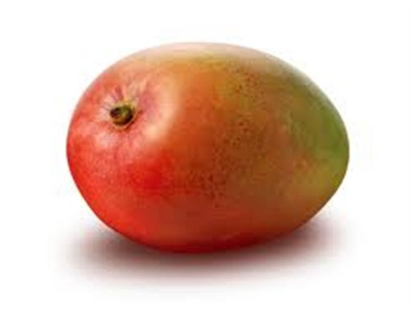
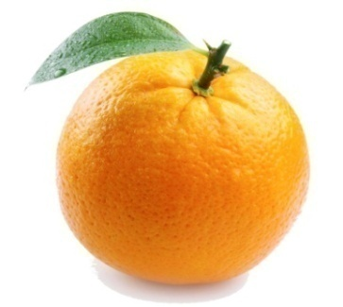
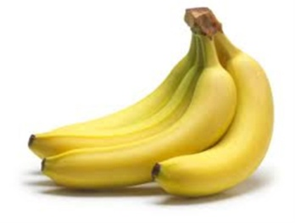
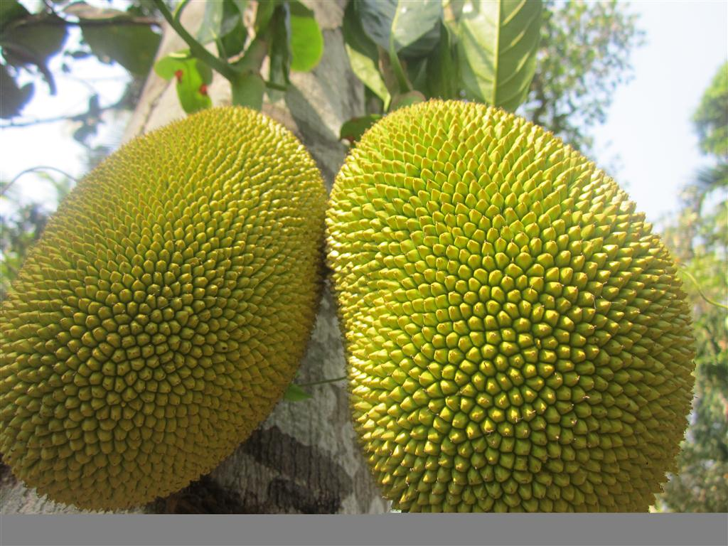
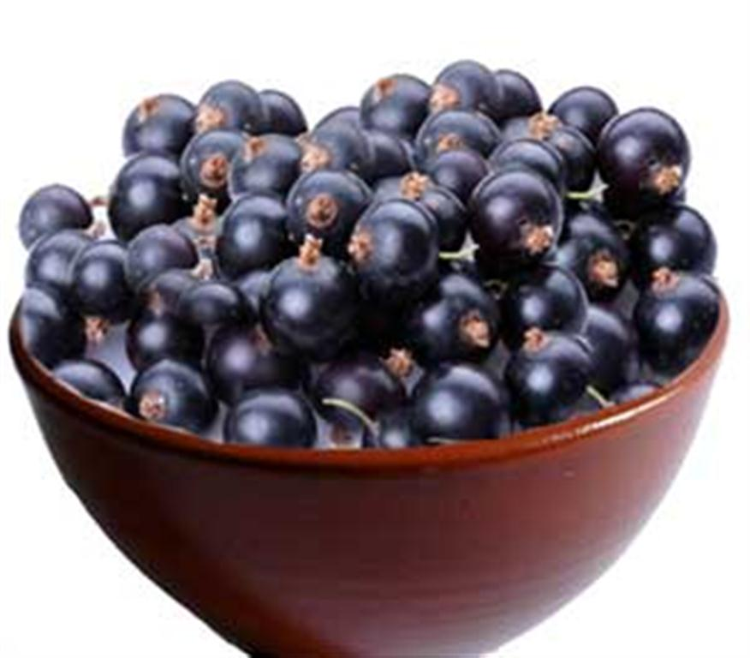
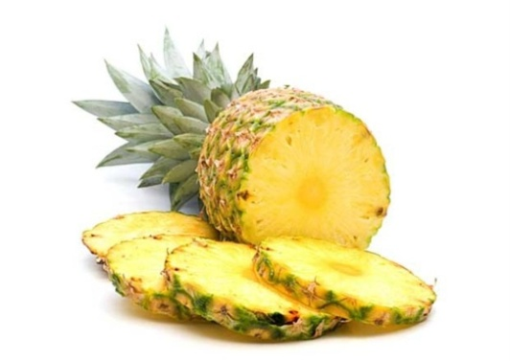
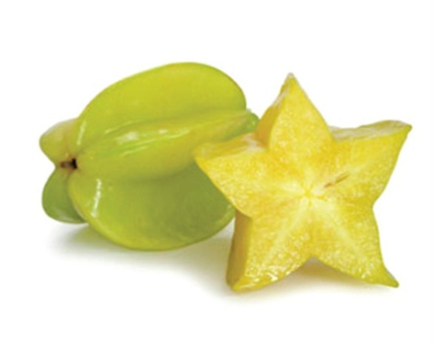
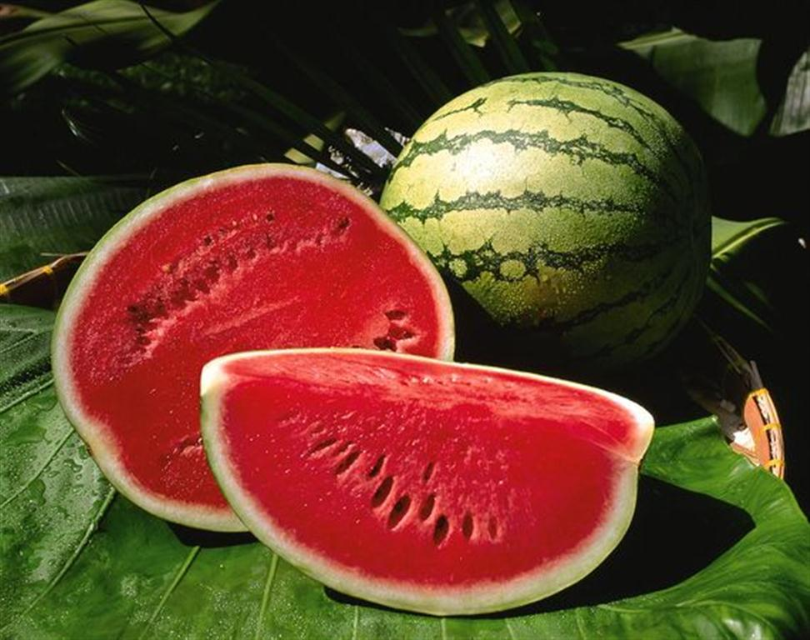
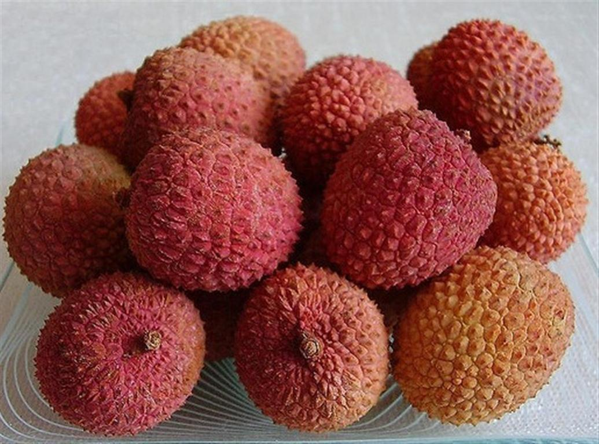
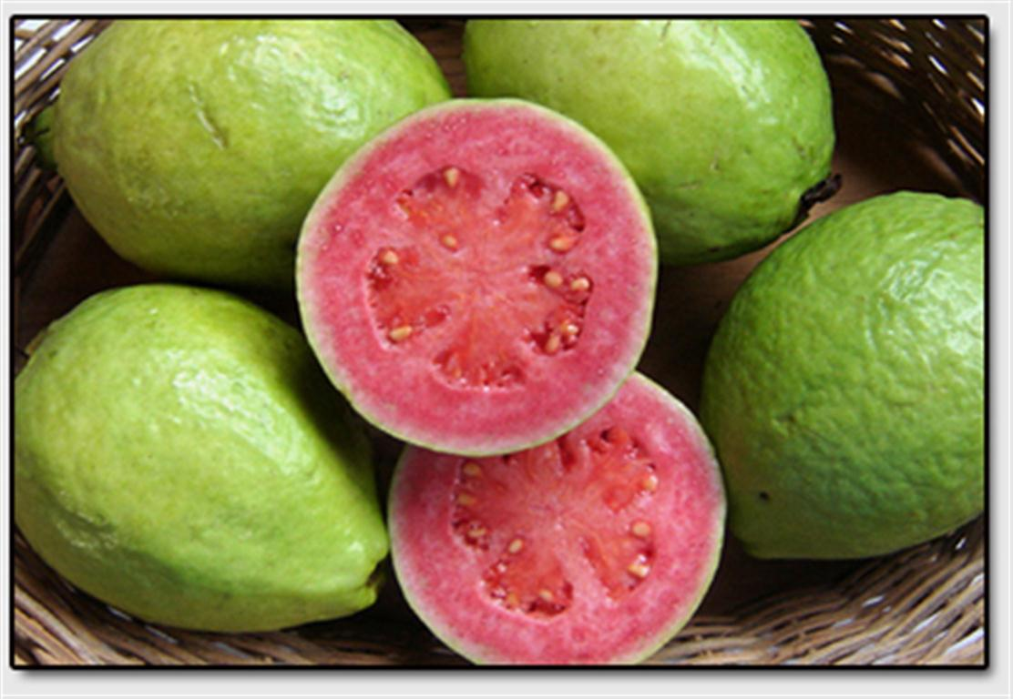

Slide 5
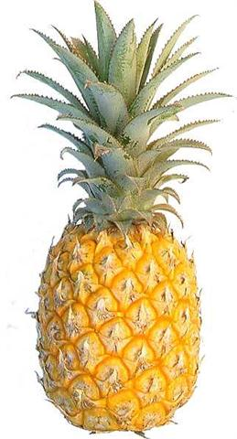
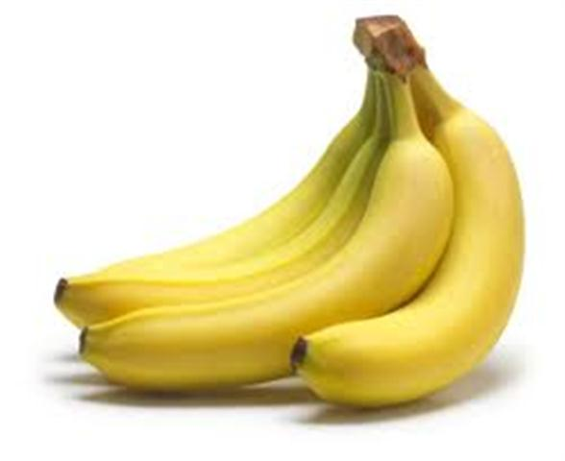
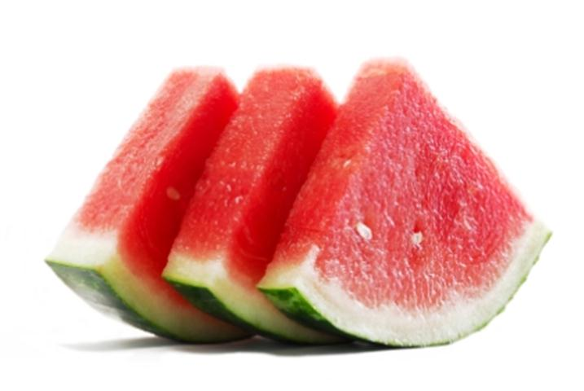
মেয়াদভিত্তিক
স্বল্পমেয়াদী
কলা
আনারস
তরমুজ

Slide 6
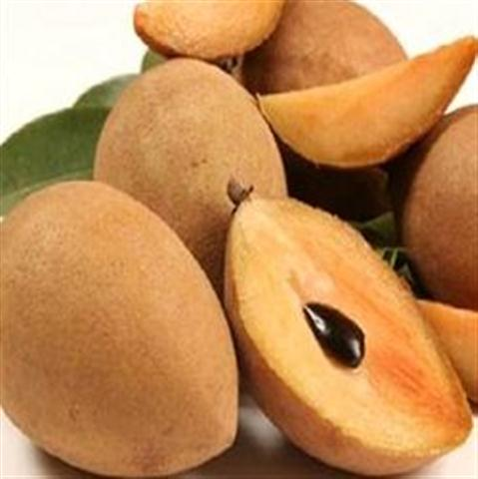
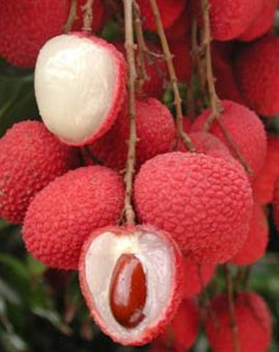

দীর্ঘমেয়াদী
সফেদা
জাম
লিচু

Slide 7
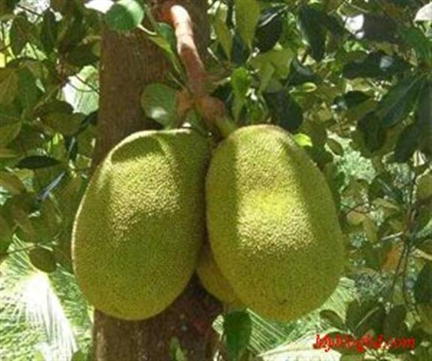
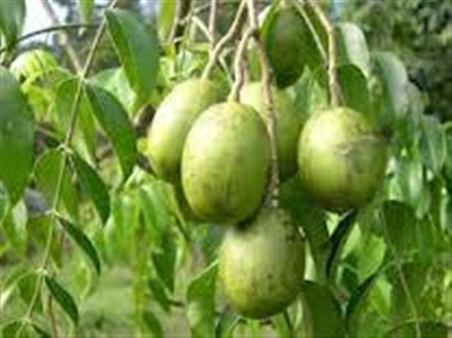
গ্রীষ্ম কালীন
কাঁঠাল
আমড়া

Slide 8
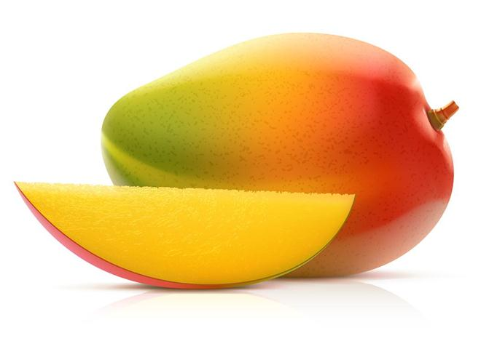
গ্রীষ্ম কালীন
আম
সফেদা
লিচু

Slide 9
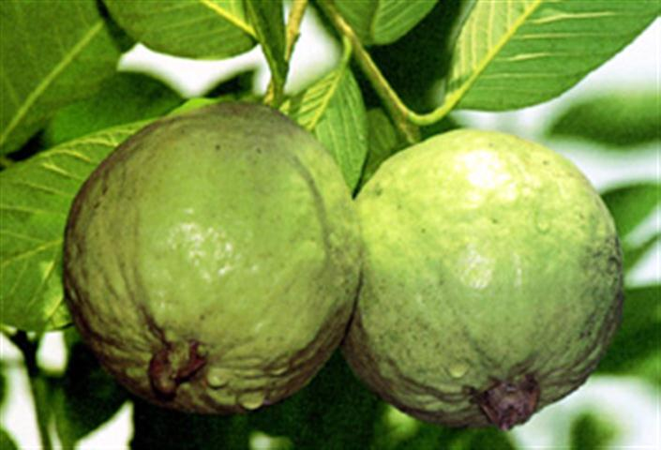
গ্রীষ্ম কালীন
জাম
পেয়ারা
আনারস

Slide 10

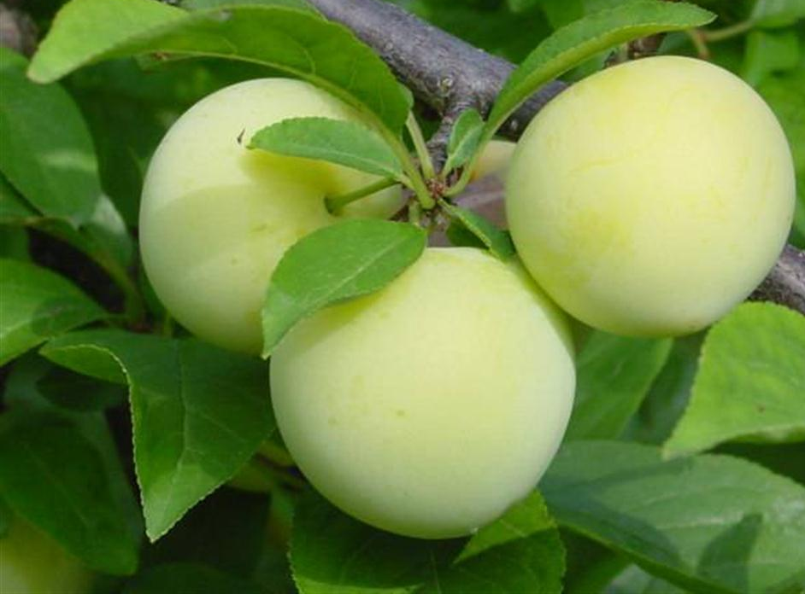
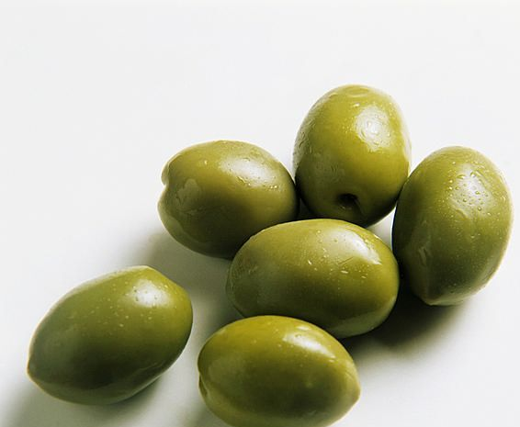
শীতকালীন ফল
আপেল
কমলা
জলপাই

Slide 11
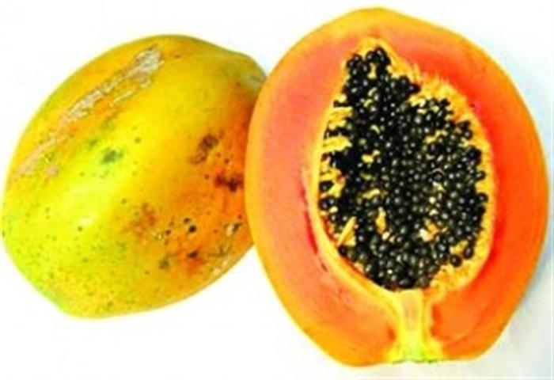
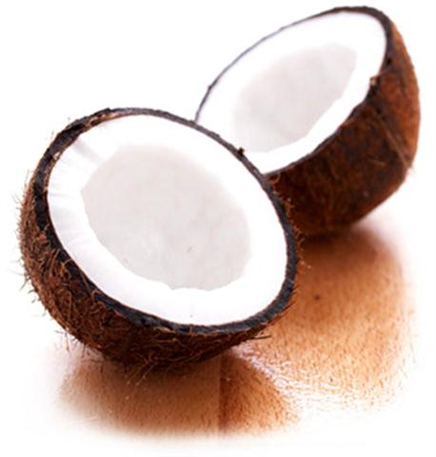
বারমাসি ফল
কলা
পেঁপে
নারিকেল

Slide 12
ফলের শ্রেণী বিভাগ
ফল
মেয়াদ ভিত্তিক মৌসুম ভিত্তিক
স্বল্প মেয়াদী দীর্ঘ মেয়াদী

Slide 13
মৌসুম ভিত্তিক
গ্রীষ্ম কালীন
বারমাসি
শীতকালীন

Slide 14
একক কাজ
চারটি স্বল্প মেয়াদী , তিনটি দীর্ঘ মেয়াদী ও দুইটি বারমাসি ফলের নাম লিখ।

Slide 15
ফলের পুষ্টিগুণ
মানুষের খাদ্য দ্রব্যকে পুষ্টি মানের ভিত্তিতে বিবেচনা করলে ফলকেই সবচেয়ে গুরুত্বপূর্ণ বলতে হয়। ফলে প্রচুর পরিমানে ভিটামিন ও খনিজ পদার্থ থাকে। দৈনিক প্রচুর পরিমান ফল খেলে মানুষের জীবনীশক্তি বেড়ে যায়। পুষ্টি বিজ্ঞানীদের মতে প্রতিদিন ১১৫ গ্রাম ফল খেতে হয়।

Slide 16
পুষ্টি গুণ
ভিটামিন বি ০.04 মিগ্রা
ভিটামিন সি ২১০ মিগ্রা
ভিটামিন বি 0.06 মিগ্রা
শর্করা ১৩.6 গ্রাম
ভিটামিন এ ৮৩০০ মিগ্রা
শর্করা ১৬.9গ্রাম

Slide 17
জোড়ায় কাজ
আম, পেয়ারা ও লিচু ফল তিন টিতে উপস্থিত যে কোন তিনটি ভিটামিনের নাম ও পরিমান উল্লেখ কর।

Slide 18
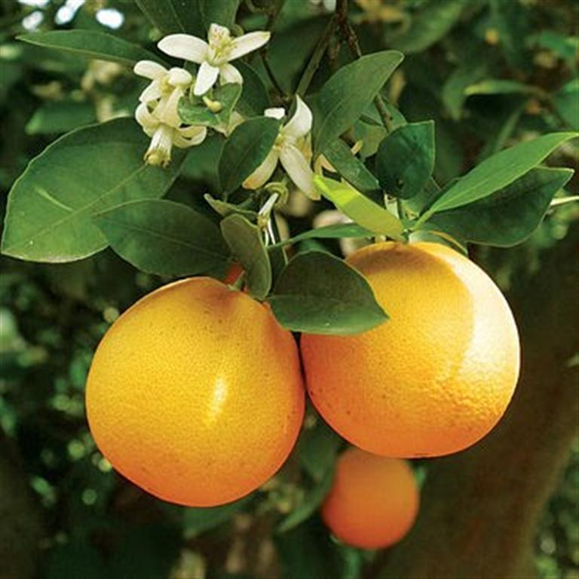

Slide 19
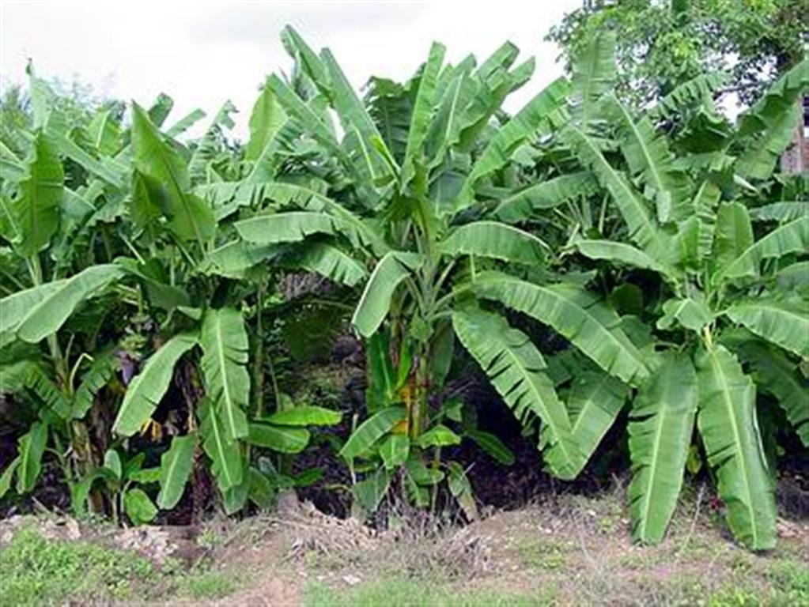

Slide 20
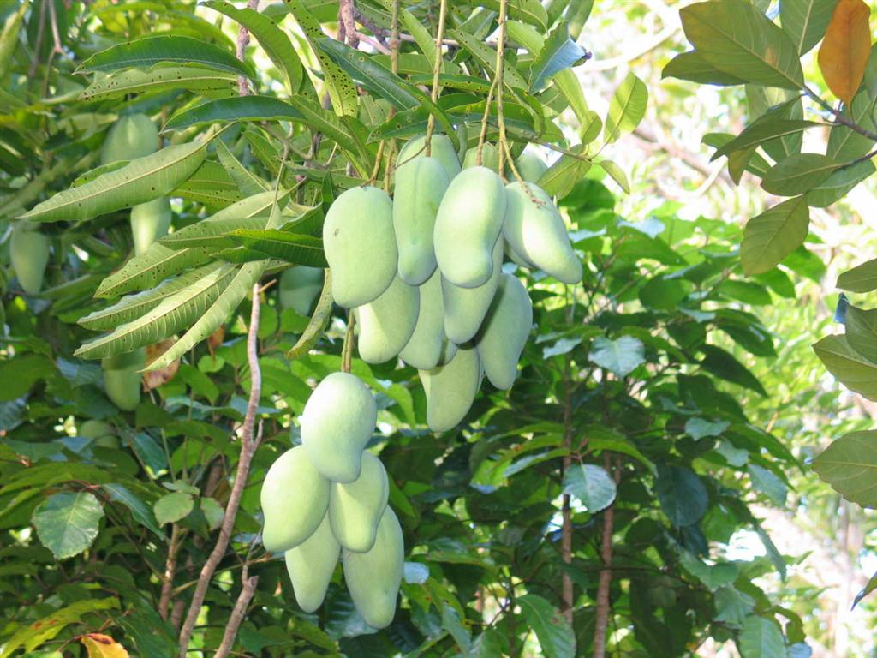

Slide 21
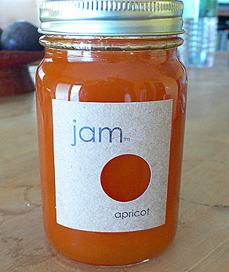
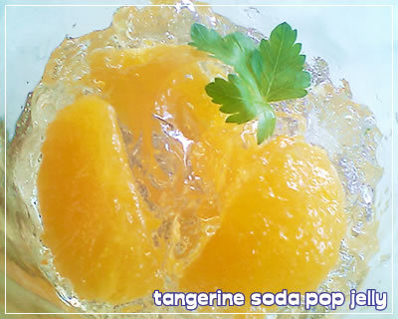
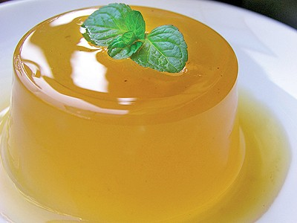
মোরব্বা
জেলী

Slide 22
মুল্যায়ন
১। প্রতিদিন কমপক্ষে কতগ্রাম ফল খাওয়া
দরকার?
২। কোন ফলে ভিটামিন বি ও সি আছে?
৩।মৌসুম ভিত্তিক ফল কয় প্রকার?
৪।ফল থেকে আমরা কিভাবে অর্থ উপার্জন করতে পারি?

Slide 23
বাড়ির কাজ
ফলের অর্থনৈতিক গুরুত্ব বর্ননা কর।

Slide 24

ধন্যবাদ

Slide 27
দলীয় কাজ
ফলের অর্থনৈতিক গুরুত্ব বর্ণনা কর।

Slide 28
স্বল্প মেয়াদীঃ
গাছ লাগানোর সময় থেকে দুবছর বা তার কম সময়ের মধ্যে যেসব ফল পাওয়া যায় তাকে স্বল্প মেয়াদী ফল বলে।
দীর্ঘ মেয়াদীঃ
গাছ লাগানোর পর যেসব ফল পেতে দুই বছরের বেশি সময় লাগে তাকে দীর্ঘ মেয়াদী ফল বলে।

Slide 29
